Slide 1

PHÒNG GIÁO DỤC & ĐÀO TẠO HUYỆN AN LÃO
TRƯỜNG TIỂU HỌC QUỐC TUẤN
PHÒNG GIÁO DỤC & ĐÀO TẠO HUYỆN AN LÃO
TRƯỜNG TIỂU HỌC QUỐC TUẤN
TOÁN
Luyện tập
TIẾNG VIỆT
Luyện tập
GIÁO VIÊN: BÙI PHƯƠNG THẢO
GIÁO VIÊN: BÙI PHƯƠNG THẢO

Slide 2
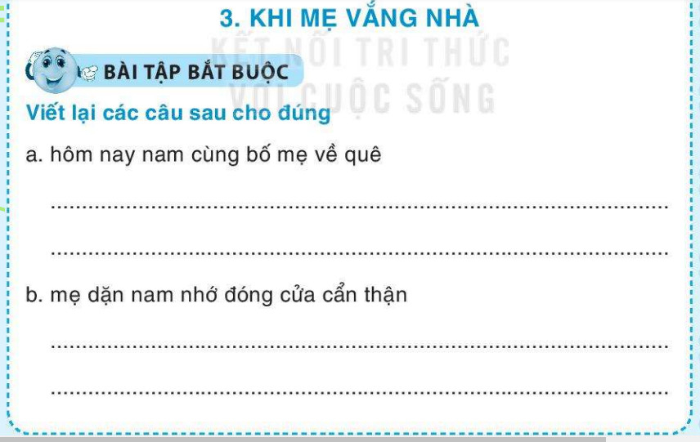

Slide 3
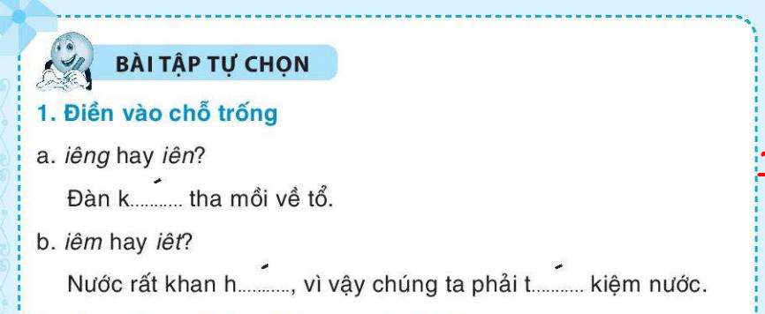

Slide 4
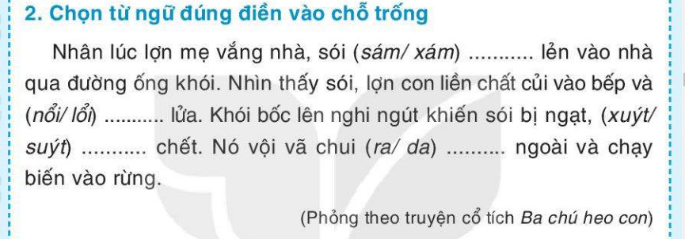

Slide 5
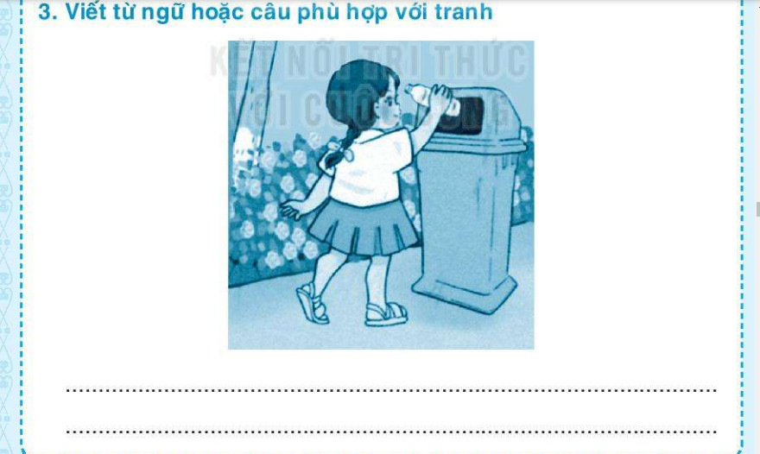

Slide 6
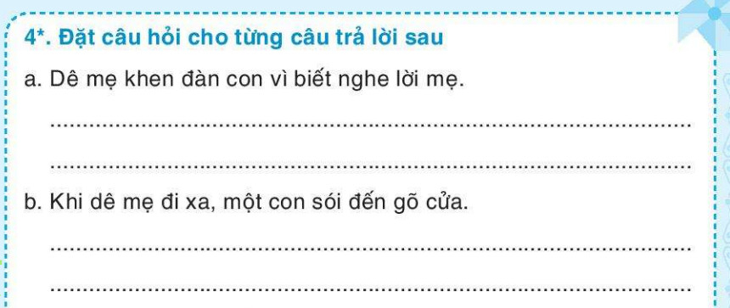

Slide 7
Hôm nay Nam cùng bố mẹ về quê.
Mẹ dặn Nam nhớ đóng cửa cẩn thận.

Slide 8
iến
iếm
iết

Slide 9
xám
nổi
suýt
ra

Slide 10
Hà vứt rác vào thùng để bảo vệ môi tr­ường.

Slide 11
Vì sao dê mẹ khen dê con?
Khi dê mẹ đi xa, chuyện gì đã xảy ra?

Slide 12





Tạm biệt và
hẹn gặp lại!

